Slide 1
«Поучение» Владимира Мономаха

Slide 2
Цели: обобщить знания учащихся о Владимире Мономахе и его роли в истории Руси; выявить художественную идею произведения, заключающуюся в призыве к милосердию и состраданию.
Формирование УУД:
Личностные действия: - развивать чувство патриотизма, национальной гордости и уважения к славным деяниям предков;
Регулятивные действия: выработка у учащихся умения ставить цель, корректировать свои действия в соответствии с поставленной задачей, способность к саморегуляции.
Познавательные действия: умение анализировать текст произведения
Коммуникативные действия: умение учитывать позицию других учеников, умение выражать свои мысли в соответствии с задачами и условиями коммуникации.

Slide 3
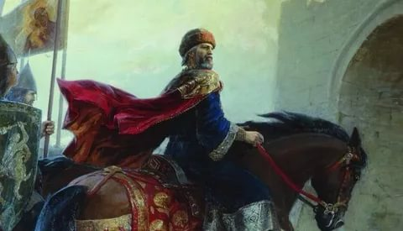
Уклонись от зла, сотвори добро, найди мир и отгони зло , и живи во веки веков.
Владимир Мономах

Slide 4
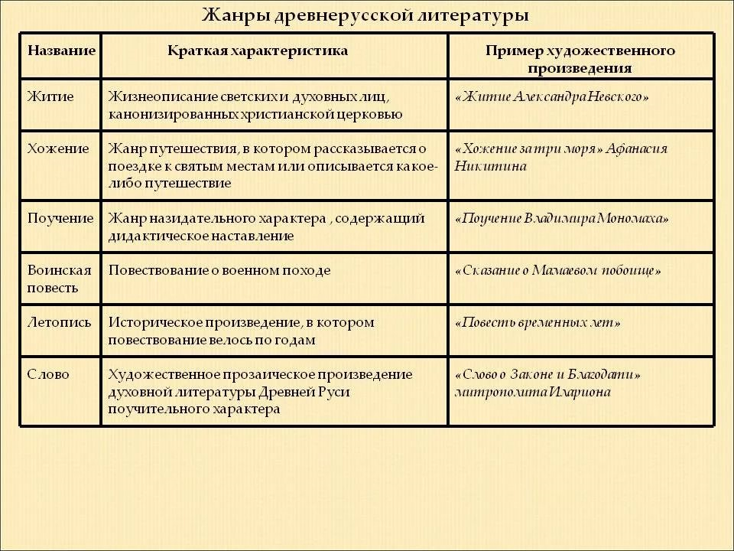
-Вспомните жанры древнерусской литературы.

Slide 5
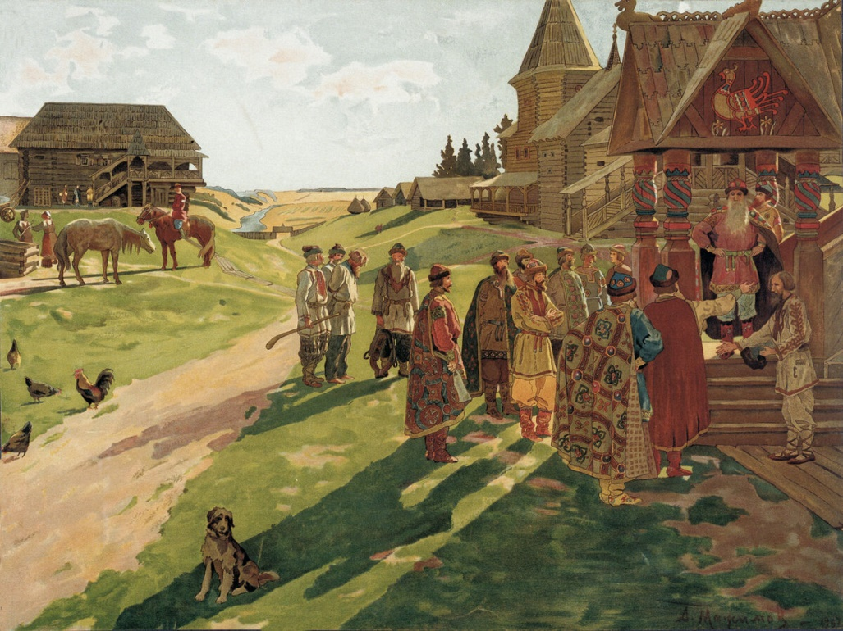
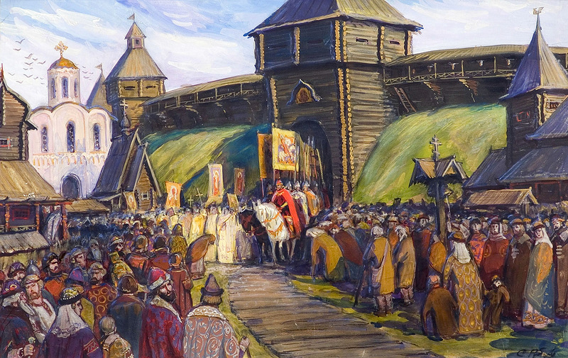
Много горя пришлось вытерпеть земле Русской в 11 веке, потому что русские князья ссорились между собой, превращая ссоры в разорительные войны. Для вооруженного решения своих распрей некоторые из князей приглашали и нанимали половецкие войска. Эти новые кочевники, вторгшиеся с востока на Русь, раньше жили в степях между русскими землями и Черным морем.
Непрерывная борьба между князья привела к постепенному обособлению земель и разделению Киевской Руси на «отчины», которые все более превращались в самостоятельные государства. Раздробленность Руси ослабляла способность противостоять внешним врагам.

Slide 6
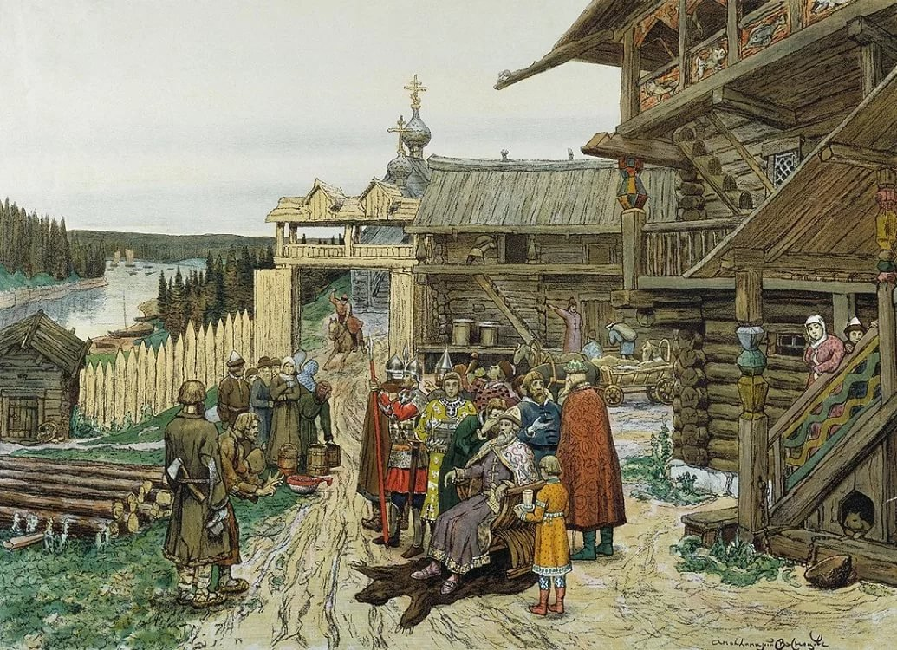

Slide 7
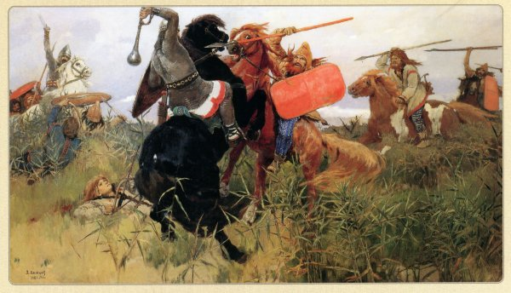
В. Васнецов. Бой скифов со славянами

Slide 8
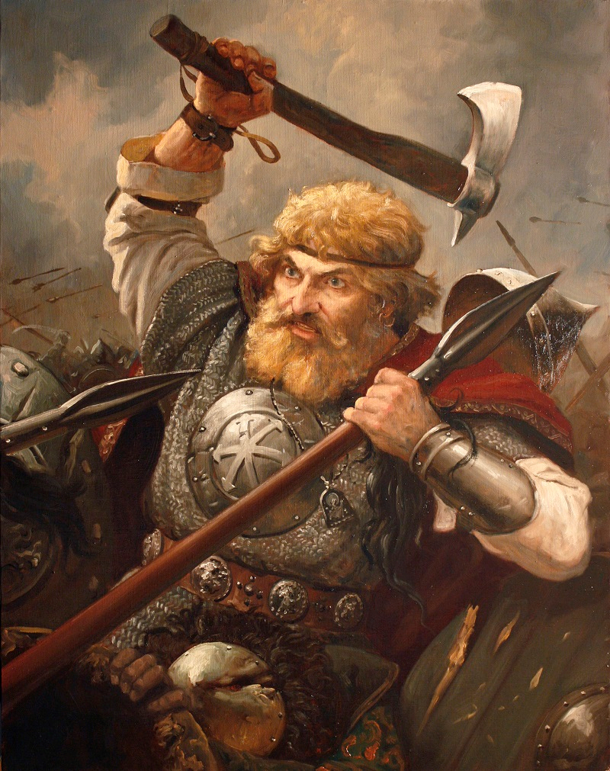

Slide 9
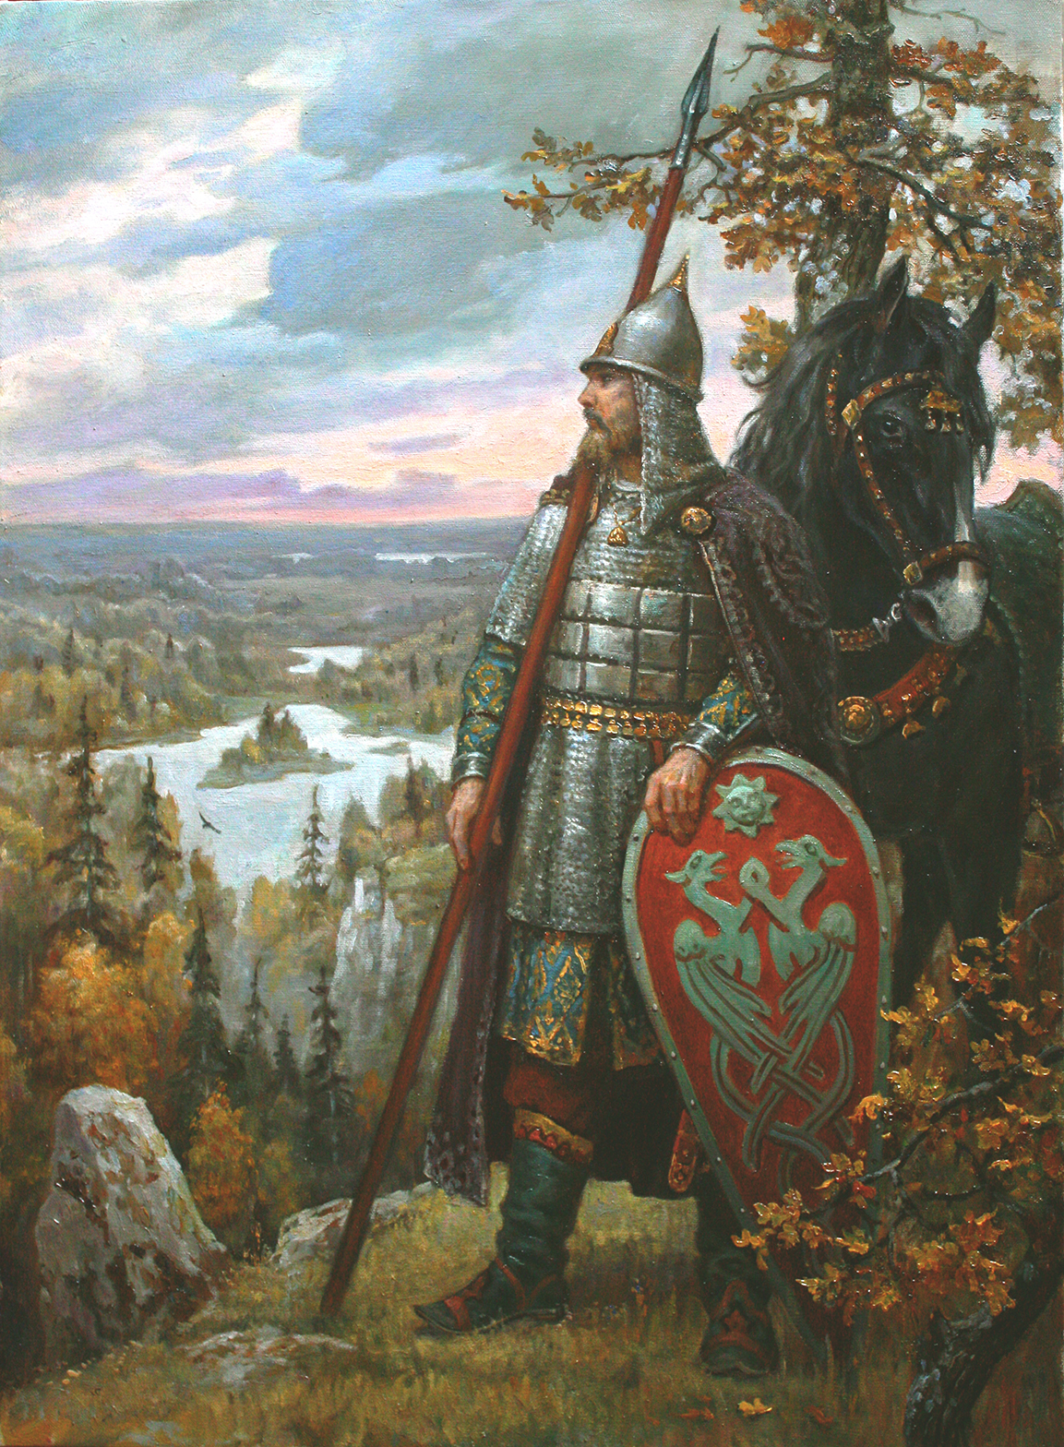

Slide 10
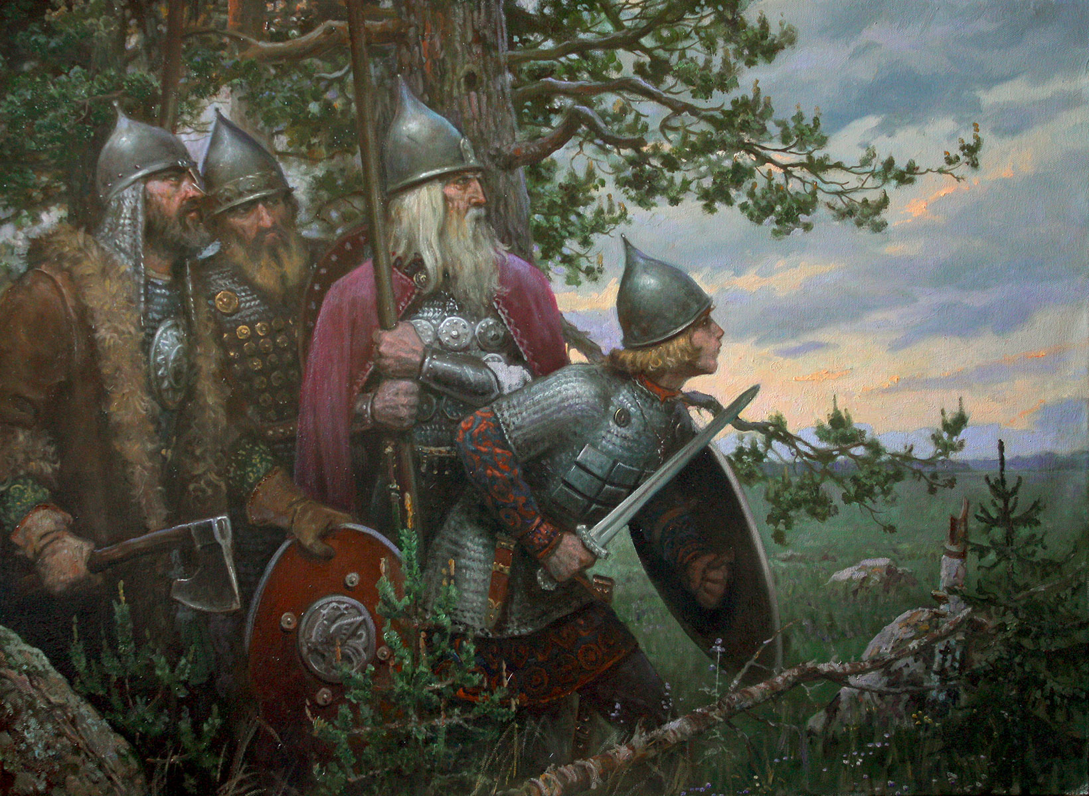

Slide 11
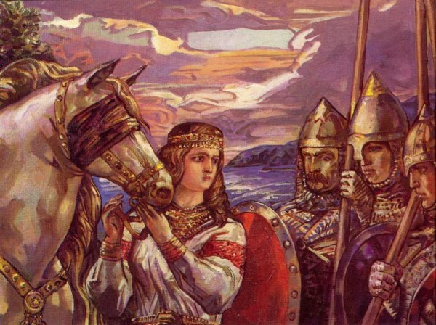

Slide 12
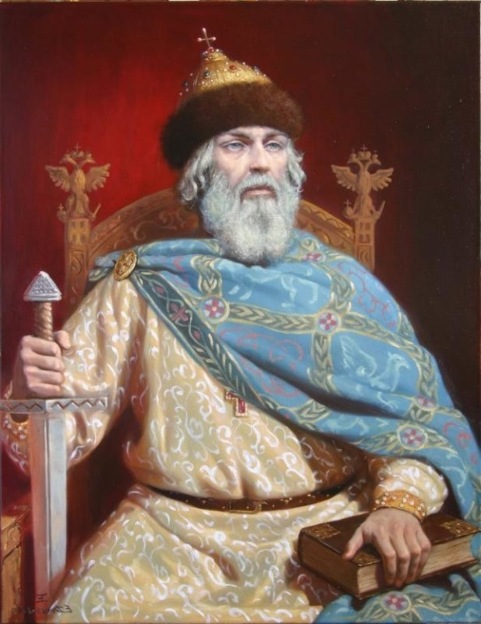
Владимир Мономах (в крещении получил имя Василий) — киевский князь, вьщающийся государственный деятель, полководец и писатель. Отцом Владимира Мономаха был великий киевский князь Всеволод, матерью — византийская принцесса Мария. Прозвище Мономах происходит от имени византийского императора, деда по матери — Константина Мономаха.

Slide 13
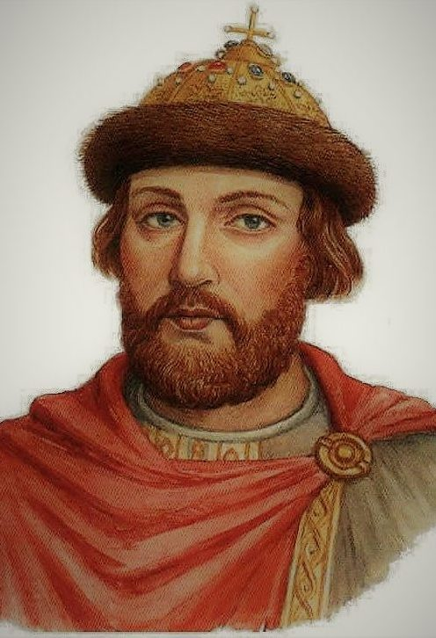
У самого Владимира Мономаха было 12 детей, семеро из которых были князьями. Седьмым сыном Владимира Мономаха был Юрий Долгорукий, основатель Москвы

Slide 14
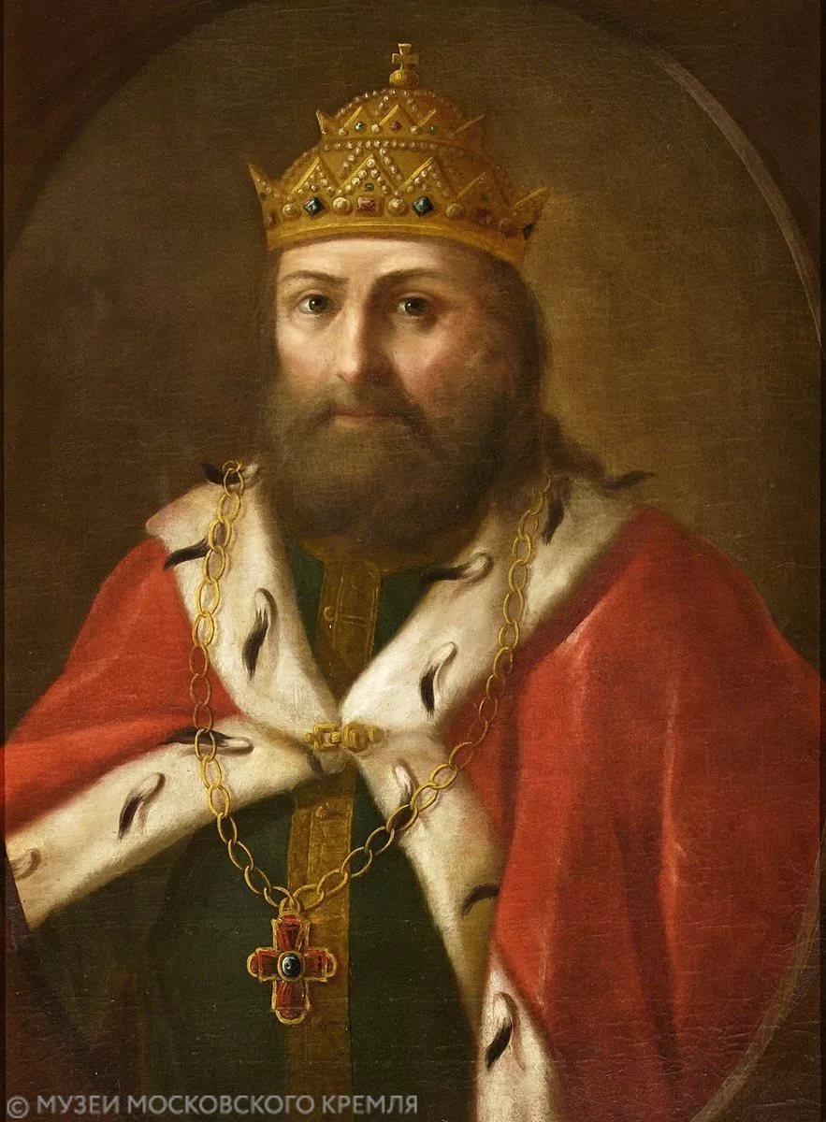
В 1113 году Владимир Мономах был призван на княжение в Киеве. Вся его жизнь была посвящена борьбе с врагами — отражению постоянных набегов половцев, укреплению государства Киевской Руси и сплочению русских князей.

Slide 15
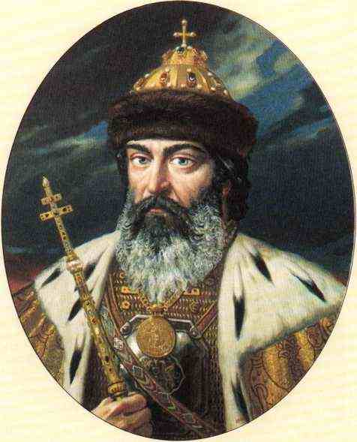
Владимир Мономах внес огромный вклад в объединение и поддержание единства Руси, он был вдохновителем и руководителем походов против половцев, организатором съездов русских князей в Любече и Долобе. Владимир Мономах издавал законы, облегчавшие положение бедных людей и делающие жизнь более справедливой.

Slide 16
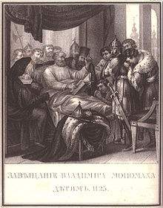
Поучение
Поучение – особый жанр древнерусской литературы, в котором давалась модель поведения для простых людей , обличались пороки и прославлялись добродетели.
(Порок- отрицательное моральное качество человека.
Добродетель -положительное
нравственное свойство характера человека. )

Slide 17
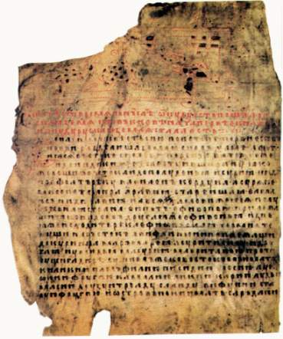
Структура Поучения
1.Вступление- смиренная просьба не посмеяться над его рассуждением.
2. Само наставление
3. Объяснение смысла поведения.

Slide 18
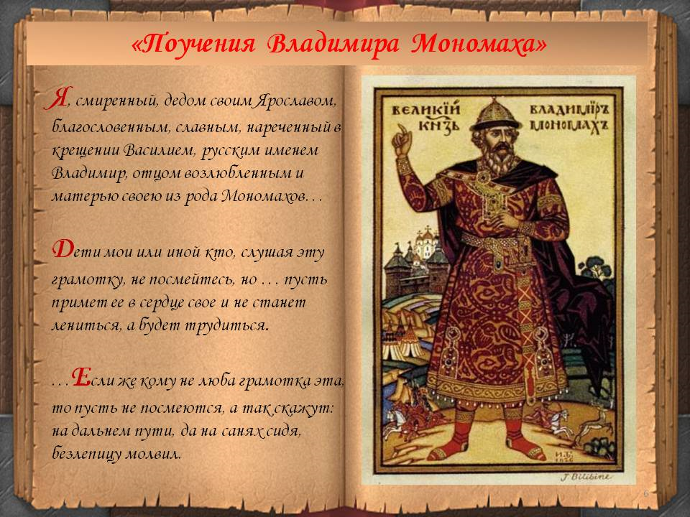

Slide 19
Словарная работа
Сидя на санях….- -в ожидании близкой смерти ( в Киевской Руси был обычай переносить тело покойника на санях).
Я, худой - то же, что плохой ( С.И. Ожегов, Н.Ю. Шведова. Толковый словарь русского языка).
Грамотка- письмо, записка.
Убогий- крайне бедный, нищий.
…..взял Псалтырь – В Древней Руси было распространено гадание на Псалтыри.
Отрок- здесь: слуга князя, младший дружинник.
Волость – территория , подчиненная власти князя.
Тиун- княжеский управляющий.
На заутрене – Заутреня- церковная служба , которая проходила до восхода солнца.
Бирич – сборщик податей.
Милостыню подавайте нескудную – Милостыня- то, что подается нищему, подаяние.
Скудеть- становиться бедным (С.И. Ожегов, Н.Ю. Шведова. Толковый словарь русского языка).
Безлепицу молвил - нелепица, бессмыслица. (В. Даль. Толковый словарь живого великорусского языка).
Кроткий- незлобивый, уступчивый, покорный

Slide 20






«Поучение Владимира Мономаха»
… Не ленитесь, но за всем наблюдайте.
… Ни питью, ни еде не предавайтесь, ни спанью.
… Лжи остерегайтесь и пьянства, от того душа погибает и тело.
… напоите и накормите просящего…
… убогих не забывайте и подавайте сироте…
… Ни правого, ни виновного не убивайте и не повелевайте убить его.
… соблюдайте свое слово…
… Гордости не имейте в сердце и в уме.
… Не уклоняйтесь учить увлекающихся властью.
… Старых чтите, как отца, а молодых, как братьев.
… Больного навестите, покойника проводите, ибо все мы смертны.
… Не пропустите человека, не приветив его.
… Что умеете хорошего, того не забывайте, а чего не умеете, тому учитесь.

Slide 21
-Как вы думаете, в каком возрасте Владимир Мономах писал свое «Поучение»?
-Какие нравственные заповеди завещал Мономах своим сыновьям?
- Какие нравственные качества Мономах ценит превыше всего?
Покаяние милосердие, справедливость, сострадание.
-Почему Владимир Мономах использует глаголы в повелительном наклонении?
-Какие строки из «Поучения» вас глубоко тронули и кажутся необходимыми сегодня?

Slide 22
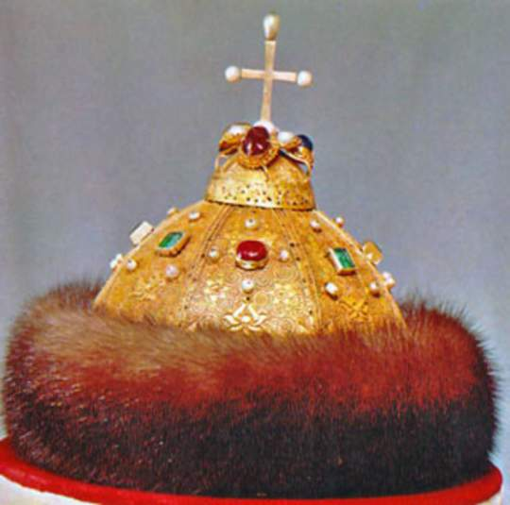
Шапка Мономаха – символ царской власти в России.
Хранится в Оружейной палате в Москве.

Slide 23
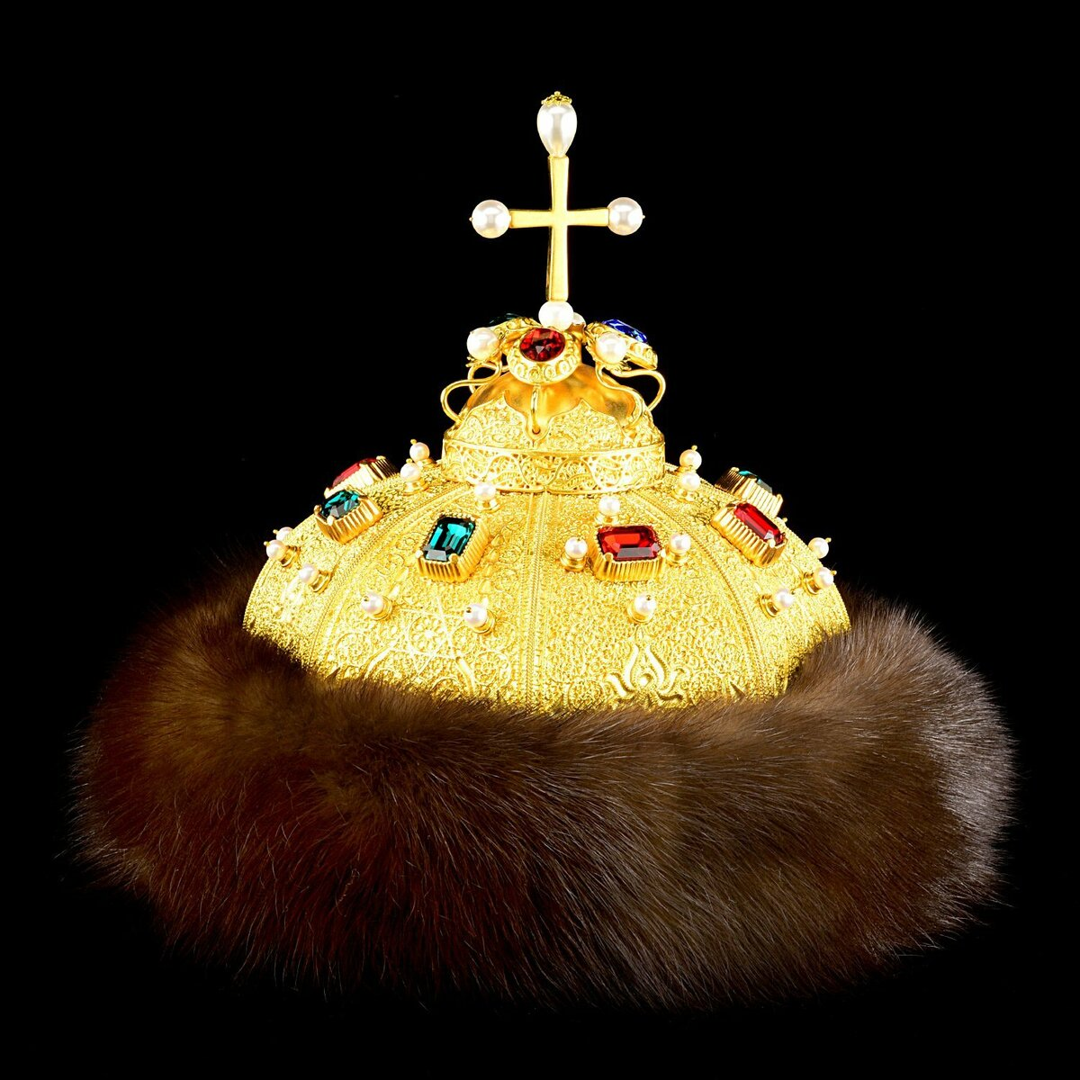
Это интересно!
«Ох, тяжела ты, шапка Мономаха!»- такое выражение иногда употребляют в разговоре. Это слова царя Бориса из трагедии А.С. Пушкина «Борис Годунов». Они означают, что тяжело брать на себя большую ответственность, нести бремя власти.

Slide 24
Домашнее задание
Написать наставление своему брату, сестре.
Или
Написать сочинение-рассуждение
«Какие советы Владимира Мономаха я считаю важными и почему?» (10-15 предлож.)

